Slide 1
Capitolul 1 Introduction TO Object Oriented Analysis and Design

Slide 2
1.1 Elemente de baza ale abordarii orientate obiect
(recapitulare)

Slide 3
1. Clase şi obiecte
Principiul fundamental în lumea OO - everything is an object
Ce este obiectul?
principala unitate structurală a unui program
corespondentul unui concept din lumea reală
este caracterizat de un nume, o stare (atribute) şi un comportament (operaţii - metode)
entitate activă care răspunde la mesaje
Ce este clasa?
reuneşte obiectele cu stare şi comportament similar
un şablon pentru crearea obiectelor.

Slide 4
1. Clase şi obiecte
Exemple:
Angajat
proprietăţi: cnp, nume, adresa ...
operaţii: transfer, calcul vechime, modificare adresa, pensionare...
Imobilizare
proprietăţi: nr inventar, denumire, valoare ...
operaţii: reevaluare, calcul amortizare, conservare...
ContBancar
proprietăţi: nr cont, tip cont, disponibil ...
operaţii: depunere, retragere, calcul dobândă, calcul comisioane...

Slide 5
1. Clase şi obiecte
Obiectul este fundamentat pe următoarele noţiuni:
identitate
stare – dată de ansamblul valorilor proprietăţilor descriptive (atributelor), inclusiv referinţele către alte obiecte
comportament – modul de manifestare al obiectelor ca urmare a interacţiunii cu alte obiecte (ansamblul metodelor)
interacţiune – descrie schimbul de mesaje între obiecte

Slide 6
1. Clase şi obiecte
Alte concepte:
clasa = tip = tip abstract de date
obiect = variabilă sau instanţă
membri primitivi şi membri referinţe
atributele pot fi de tip:
la nivel de instanţă
la nivel de clasă (static)
constante statice – atentie la diferenta dintre constanta si static!!!
obiecte volatile şi persistente
instanţierea unui obiect (declarare + initializare)
interfaţa unei clase/obiect - specifică serviciile (metodele) oferite de clase (adică, vizibile şi accesibile obiectelor din alte clase)
metodă = implementarea unei operaţii

Slide 7
1. Clase şi obiecte
Tipuri de metode:
constructori şi destructori
de actualizare (SET) şi de citire (GET)
de calcul (funcţionale)
Componentele unui mesaj:
receptorul – obiectul căruia i se cere un serviciu
selectorul – metoda receptorului care oferă serviciul solicitat
argumente – parametrii metodei invocate
exemplu: p1.actualizareStoc(tipOp, Cantitate)
Pre-condiţii pentru transmiterea unui mesaj:
obiectele să fie instanţiate
obiectul destinatar să fie adresabil
obiectul adresabil să aibă metode publice.

Slide 8
1. Clase şi obiecte
There are four common ways that visibility can be achieved from object A to object B:
Attribute visibility - B is an attribute of A.
it is a relatively permanent visibility because it persists as long as A and B exist
Parameter visibility - B is a parameter of a method of A.
Local visibility - B is a (non-parameter) local object in a method of A.
Global visibility - B is in some way globally visible.
assign an instance to a global variable, which is possible in C++, but not in Java.

Slide 9
2. Atribute de vizibilitate
Public
Protejat face ca atributul sau operaţia să fie disponibil numai în cadrul propriei clase şi a subclaselor.
Privat permite folosirea atributului sau operaţiei respective numai din operaţiile aceleiaşi clase
Java adaugă un nou nivel de vizibilitate numit pachet (package).

Slide 10
3.Încapsularea
Abordarea obiectuală presupune:
abstractizarea datelor
abstractizarea procedurală
Aplicarea abstractizarii:
Ce presupune principiul abstractizarii?
De ce trebuie aplicat?
Punerea în practică a abstractizării - mecanismul încapsulării
încapsularea datelor - maschează atributele unei clase
sunt necesare operaţiile de tip GET şi SET
Exemplu:
produs1.Stoc = 20
produs1.setStoc(20)

Slide 11
3.Încapsularea
Incapsularea comportamentului
ascunde modul propriu de implementare a operaţiilor
doar operaţiile strict necesare sunt vizibile din exterior
restul metodelor sunt rezultatul “modularizării raţionale”
exemplu:
metoda publică – calculRetineriIndividuale()
metode private – calculCAS(), calcul CAR(), calculCASS()
Obiectivele încapsulării:
dă posibilitatea clasei de a evolua în timp
facilitează reutilizarea.

Slide 12
4. Relaţii între clase
Relaţiile de asociere
modelează interdependenţele dintre obiectele instanţiate din 2 sau mai multe clase
trebuie specificate
rolul (verbe),
multiplicitatea (asemănător cu cardinalitatea)
navigabilitatea - sensul în care este parcursă relaţia de asociere şi care determină adăugarea atributelor de tip referinţă
clasă de asociere – o relaţie de asociere care are caracteristicile unei clase
exemplu – relaţia de asociere dintre Factura şi Produs are atribute si metode proprii, deci poate fi reprezentată ca o clasă
nu are o existenţă de sine stătătoare

Slide 13
4. Relaţii între clase
Relaţiile de asociere
agregarea – un tip aparte de asociere prin care se reprezintă relaţiile de tip parte-întreg
exemplu – Produs şi MateriePrima
un produs este fabricat din mai multe materii prime
o materie prima are existentă de sine stătătoare
compoziţia – caz particular de agregare, în care părţile componente au aceeaşi durată de viaţă cu a întregului
exemplu – Factura şi LinieFactură
o linie factură are aceeaşi durată cu factura corespondentă

Slide 14
4. Relaţii între clase
Relaţiile de derivare (moştenire)
modelează similitudinile şi diferenţele dintre două clase
se utilizează termenii specializare, generalizare şi moştenire
acest concept este utilizat pentru a organiza clasele în ierarhii
clase rădăcină şi clase frunză
exemple:
BunMaterial – Imobilizare+ObiectInventar+Produs+MateriePrima+...
Persoana – PersoanaFizica+PersoanaJuridica

Slide 15
5. Clase abstracte şi interfeţe
clase abstracte
nu poate fi instanţiată
are rolul de superclasă
poate conţine metode abstracte
interfaţă
o variantă de clasă abstractă
nu conţine atribute
nu există implementare – doar specificaţiile (…) operaţiilor
se află în relaţie de realizare cu clasele concrete
o clasă poate implementa mai multe interfeţe
Notes:
(…) semnaturile

Slide 16
5. Clase abstracte şi interfeţe
Exemple
clasă abstractă
clasa Tranzactie – Vanzare, Incasare, Consum, Transfer
clasa Tranzactie nu poate fi instanţiată
clasa Tranzactie poate fi inclusă în model pentru a reuni într-o clasă atributele şi metodele comune din subclase, dar si . . . ?
interfaţă
interfaţa GestiuneTranzactii – clasele Documente, Nomenclatoare
GestiuneTranzactii va include doar specificaţiile (semnăturile) operaţiilor care vor trebui implementate în cele două clase

Slide 17
5. Clase abstracte şi interfeţe
Subiecte de reflecţii şi documentare suplimentară
Care sunt diferenţele şi asemănările între clase abstracte şi interfeţe?
Prezentati 2 recomandări privind utilizarea interfeţelor sau a claselor abstracte!
Notes:
Criterii de alegere:
moştenire multiplă
cod (implementare) implicit
viteza
adaugare de functionalitate
atribute.

Slide 18
6. Redefinire
Redefinirea poate fi:
statică (supraîncărcare, over-loading)
dinamică (polimorfism/supradefinire, over-riding)
Funcţie polimorfică
Aceeaşi semnătură în clase diferite
Implementări diferite în clase diferite
Clasele sunt într-o ierarhie de moştenire
Metode finale
Legare (binding) – asocierea unui apel cu funcţia (metoda) ce trebuie executată
statică (timpurie) – la momentul compilării
metodele declarate cu Final sau Static
dinamică (târzie) – la momentul execuţiei.

Slide 19
6. Redefinire
Exemple de polimorfism
metoda toString()
Object d = new Date(); Object f = new Float(); String ds = d.toString(); // apel Date.toString()
String fs = f.toString(); // apel Float.toString()
metoda calculValoareCheltuiala – clasa BunMaterial şi subclasele EchipamentLucru, EchipamentProtectie
Apelul funcţiilor polimorfice este mai puţin eficient

Slide 20
7. Reutilizare
prin compunere (prin referenţiere simplă)
relaţii de asociere
prin derivare (moştenire)
relaţii de generalizare/specializare

Slide 21
1.2 Elemente de baza ale analizei si proiectarii orientate obiect

Slide 22
1. Abordari in dezvoltarea sistemelor OO
What drives software design?
Domain Driven Development - https://archfirst.org/domain-driven-design/
- http://www.methodsandtools.com/archive/archive.php?id=97
Event Driven Development - http://se.inf.ethz.ch/old/teaching/ss2007/0050/downloads/event.pdf
Event Driven Application
Event Driven Architecture
Behavior Driven Development - http://behaviourdriven.org/; https://dannorth.net/introducing-bdd/
combina Test Driven Development si Domain Driven Development
Microservices Architecture – http://www.martinfowler.com/articles/microservices.html
https://smartbear.com/learn/api-design/what-are-microservices/
Responsibility Driven Development
Notes:
Microservice architecture, or simply microservices, is a distinctive method of developing software systems that has grown in popularity in recent years. In fact, even though there isn’t a whole lot out there on what it is and how to do it, for many developers it has become a preferred way of creating enterprise applications. Thanks to its scalability, this architectural method is considered particularly ideal when you have to enable support for a range of platforms and devices—spanning web, mobile, Internet of Things, and wearables—or simply when you’re not sure what kind of devices you’ll need to support in an increasingly cloudy future.
Essentially, microservice architecture is a method of developing software applications as a suite of independently deployable, small, modular services in which each service runs a unique process and communicates through a well-defined, lightweight mechanism to serve a business goal.

Slide 23
2. Object oriented analysis
Object-oriented analysis
is concerned with creating a description of the domain from the perspective of classification by objects – domain model
domain model - a set of diagrams that show domain concepts or objects
concepts = objects,
attributes of concepts/objects
associations between concepts/objects
it is not a description of software objects, but the concepts in the real-world domain.

Slide 24
3. Object oriented design - RDD
Object-oriented design
the art of assigning the right responsibilities to the right objects and creating a clear structure with loose coupling and high cohesion
add methods to the appropriate classes
define the messaging between the objects to fulfill the requirements
Responsibility-Driven Design - a popular way of thinking about the design of software objects in terms of:
responsibilities – an obligation of an objects to perform a task or know information (what objects do) – implemented as methods
roles – a set of related responsibilities – implemented as classes and interfaces
collaborations – interactions of objects or roles (or both)

Slide 25
3. Object oriented design - RDD
Object-oriented design
Responsibilities – two types
doing
doing something itself, such as creating an object or doing a calculation
initiating action in other objects
controlling and coordinating activities in other objects
example - "a Sale is responsible for creating SalesLineItems"
knowing
knowing about private encapsulated data
knowing about related objects
knowing about things it can derive or calculate
example - "a Sale is responsible for knowing its total“.

Slide 26
3. Object oriented design - RDD
Object-oriented design
Roles - some examples
Controller - objects make decisions and closely direct the action of other objects
Coordinator - objects that reacts to events by delegating tasks to other objects
Information Holder - objects that know and provide information
Service Provider - an object that performs work and offers computing services – such as database access
External Interfacer - communicate with external applications
Notes:
Information holder – domain objects for example.

Slide 27
3. Object oriented design - RDD
Object-oriented design
Collaborations
Responsibilities are implemented by means of methods that either act alone or collaborate with other methods and objects.
Example
the Sale class might define one method to know its total – getTotal
to fulfill that responsibility, the Sale may collaborate with a SalesLineItem object asking for its subtotal - getSubtotal
so, the Sale object sends a getSubtotal message to each SalesLineItem object

Slide 28
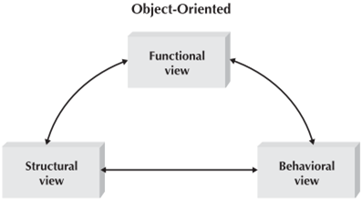
4. Architectural views of a system
Modern object-oriented systems analysis and design approaches should support at least three separate but interrelated architectural views of a system:
functional (external) view – describes the behavior of the system from the perspective of the user
structural (static) view – describes the system in terms of attributes, methods, classes, and relationships
behavioral (dynamic) view - describes the behavior of the system in terms of messages passed among objects and state changes within an object
Notes:
All three architectural views of the system are interlinked and dependent on each other.

Slide 29
1.3 The Unified Process (UP)

Slide 30
1. UP – Caracteristici definitorii
a specific methodology that maps out when and how to use the various Unified Modeling Language (UML) techniques for object-oriented analysis and design;
it has 3 essential characteristics:
use-case driven – cazurile de utilizare (cerinţe funcţionale) stau la baza definirii conţinutului unei iteraţii si influentaza toate activitatile proiectului;
architecture-centric – arhitectura constituie fundamentul softului ce trebuie dezvoltat, exprima viziunea comuna pe care o impartasesc toti membrii echipei; echipa se preocupa din primele momente de definirea arhitecturii, pe care o extend si rafineaza pe toata durata tuturor activitatilor proiectului
proces iterativ - procesul este împărţit în mai multe iteraţii, iar în cadrul fiecăreia se vor parcurge fazele ciclului de viaţă
proces incremental - fiecare iteraţie va avea ca rezultat un increment, adică o versiune nouă a sistemului ce conţine funcţionalitate sporită

Slide 31
1. UP – Caracteristici definitorii
The Unified Process is a two-dimensional systems development process described by a set of phases and workflows.
phases - inception, elaboration, construction, and transition;
workflows - business modeling, requirements, analysis, design, implementation, test, deployment, configuration and change management, project management, and environment
UP este un proces generic - cele mai cunoscute implementari sunt:
Rational Unified Process (RUP) – este dezvoltat si promovat de IBM
Agile Unified Process (AUP) – versiune simplificata a UP care integreaza principiile si practicile agile
Open Unified Process (OUP) – este dezvoltat de Eclipse Foundation si este parte a Eclipse Process Framework

Slide 32
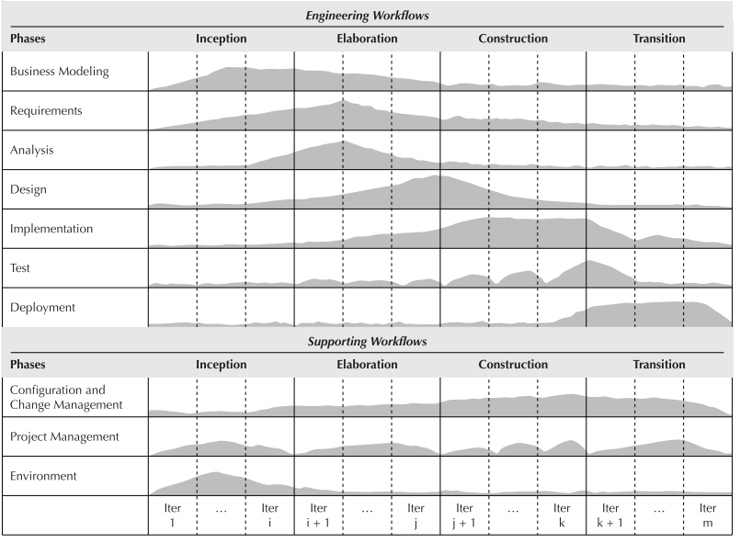
1. UP – Caracteristici definitorii

Slide 33
1.4 Introducere in UML

Slide 34
Limbajele de modelare
Un limbaj de modelare, privit la modul general, poate fi definit ca o serie de concepte, principii, procedee şi mecanisme de extensie utilizabile pentru abstractizarea unor probleme din anumite domenii
Limbajul de modelare poate fi independent şi de metoda de AP şi de limbajul de programare

Slide 35
UML
Nu este o metodă de analiză şi proiectare
Este un limbaj universal de reprezentare a unui sistem informatic în oricare fază a dezvoltării
este un limbaj vizual pentru specificarea, construirea şi documentarea elementelor sistemelor informationale (OMG)
Poate fi folosit:
În orice domeniu de aplicaţii
Cu orice metodă de analiză şi proiectare
Pentru toate platformele de implementare (J2EE, .NET)
Nu trebuie folosite toate posibilităţile de modelare

Slide 36
UML
ultima versiune – 2.5.1 (decembrie 2017)
specificaţiile UML – 4 părţi:
Superstructură – defineşte notaţia şi semantica elementelor din diagrame
Infrastructura – defineşte metamodelul pe care se bazează superstructura
OCL (Object Constraint Language) – pentru descrierea restricţiilor asociate elementelor din model
UML diagram interchange – descrie modul de transfer a diagramelor dintr-un mediu în altul

Slide 37
Vocabularul UML
Elemente
Relaţii (între elemente)
Extensii (aplicabile elementelor şi relaţiilor)
Diagrame (alcătuite din elemente şi relaţiile dintre acestea)

Slide 38
Elemente UML
Elemente structurale
Elemente comportamentale
Elemente de grupare
Elemente explicative

Slide 39
Elemente structurale
sunt substantivele din modelele UML
principalele elemente structurale UML sunt clasele.
Tot elemente: interfeţele, colaborările, cazurile de utilizare, actorii, componentele şi nodurile
Clasele se reprezintă cu un dreptunghi în care sunt evidenţiate trei componente: numele clasei, atributele şi operaţiile clasei

Slide 40
Elemente comportamentale
sunt verbele unui model
ajung să fie implementate printr-un schimb de mesaje (apelările de metode)
O interacţiune este un set de mesaje schimbat într-un grup de obiecte pentru atingerea unui anumit obiectiv.
O stare de tranziţie este starea prin care trece un obiect ca răspuns la apelări ale anumitor metode.
Notes:
Mai trebuie adaugat si Activitatea.

Slide 41
Elemente de grupare
Spre deosebire de componente (care există în momentul rulării), pachetele sunt doar elemente conceptuale (există doar în timpul dezvoltării), neconcretizându-se obligatoriu în fişiere.
Într-un pachet pot fi introduse elemente structurale, elemente comportamentale şi chiar alte pachete.
Elemente explicative
Comentarii (note explicative)

Slide 42
Relaţii UML
Asocieri
Dependenţe
Derivări
Realizări

Slide 43
Asocieri
Asociere: „un mijloc fix este în gestiunea unui anumit gestionar”
Instanţă a unei asocieri: „Mijlocul fix cu numărul de inventar 331265 este în gestiunea lui Popescu”
O asociere poate fi între două sau mai multe clase
Între două clase pot exista mai multe asocieri
Sunt descrise prin multiplicitate

Slide 44
Multiplicităţi ale asocierilor
- 1 – unul şi doar un obiect;
- 0..1 – nici unul sau maxim un obiect;
- 0..* - nici unul sau mai multe obiecte;
- * - tot zero sau mai multe obiecte;
- 1..* - unul sau mai multe obiecte;
- 1..n - unul sau maxim n obiecte;
- 0..n sau n – nici unul sau maxim n obiecte;
- nl, n2, n3 - înşiruire de numere, care exprimă numărul de obiecte;
- n - m - număr de obiecte cuprins între n şi m.

Slide 45
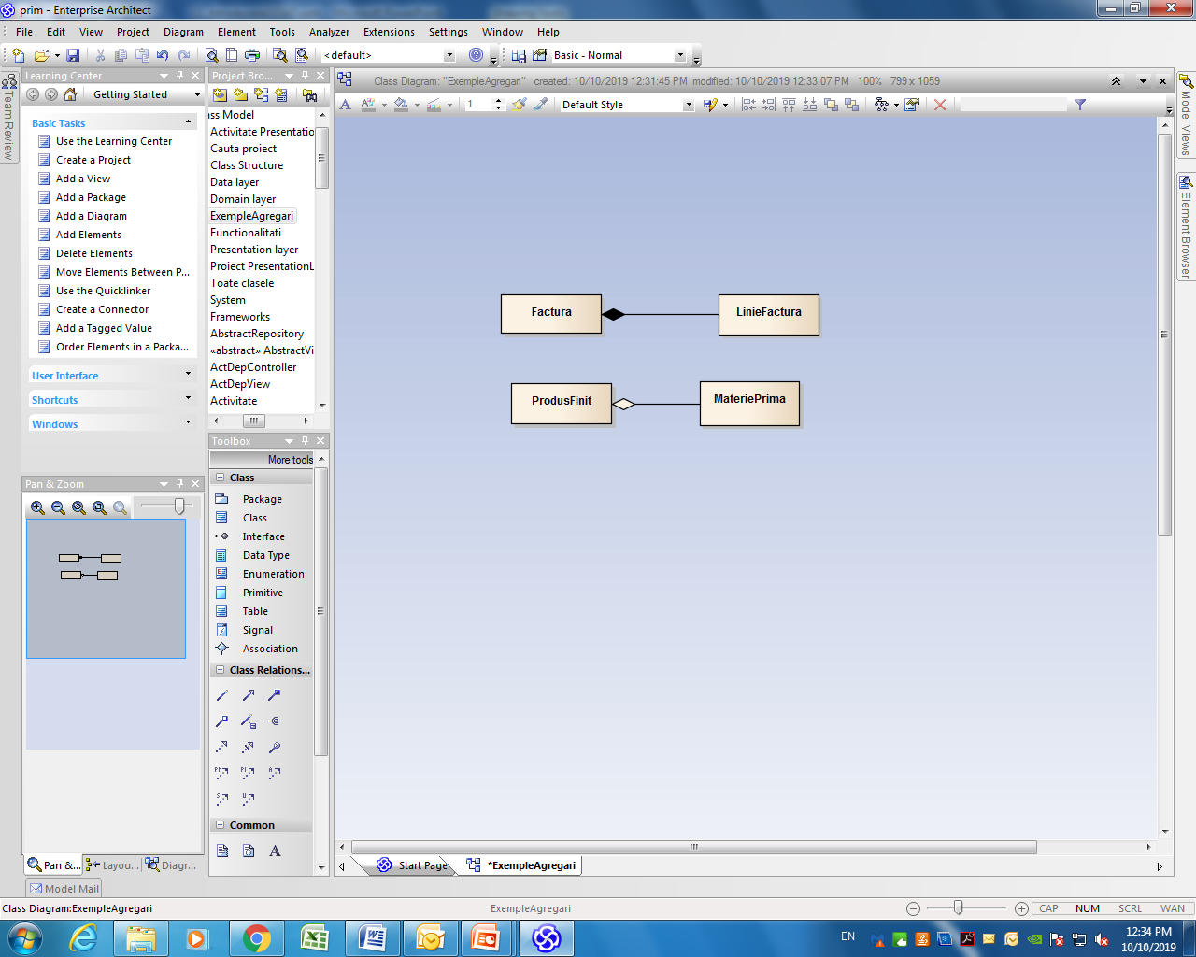
Agregarea
Un tip aparte de asociere – parte-intreg
o clasă poate fi modelată, ca fiind parte a unei alte clase
Compoziţie – relatia intre clasele Factura si LinieFactura
Agregarea partajată – relatia intre clasele ProdusFinit si MateriePrima

Slide 46
Dependenţe
schimbările într-un element sursă pot determina schimbări în elementul destinaţie
sunt unidirecţionale, un element fiind considerat independent, iar celălalt, dependent.

Slide 47
Derivări
=specializare, generalizare, moştenire
obiectele unei clase derivate moştenesc atribute şi metode ale clasei de bază la care se adaugă membrii clasei proprii
moştenire multiplă

Slide 48
Realizări
o relaţie semantică între două părţi în care una din ele defineşte o funcţionalitate, iar cealaltă o implementeaza
apare între interfeţe şi clase
Între elemente de analiză (cazuri de utilizare) şi elemente de proiectare (colaborări)

Slide 49
Extensii UML
Etichetele (tag)
Restricţiile – (constraints)
Stereotipuri
1) Etichetele asigură o formă de definire a noi proprietăţi unor elemente deja existente
permit asocierea de date unui element din model
este sub forma unei perechi “nume-valoare”
etichete predefinite – Documentation, Location, Semantics
exemple de etichete ce pot fi adăugate: autor, data creare, data ultimei modificări etc.
pot fi folosite şi pentru adăugarea informaţiilor necesare generatoarelor de cod

Slide 50
Extensii UML
2) Restricţiile extind semantica elementelor UML prin adăugarea de noi reguli
este reprezentată ca o expresie de tip text
fiecare expresie are un limbaj de interpretare implicit
notaţie formală matematică
limbaj natural
limbaj de programare
OCL – Object Constraint Language
restricţii predefinite – Complete, Incomplete, XOR, Disjoint, Overlapping
3) Stereotipurile asigură completarea semanticii unor elemente deja existente
apar sub forma <<numeStereotip>>
sunt folosite de regulă pentru a evidenţia diferite tipuri de clase (<<Interface>>) sau relaţii (<<Become>>)
Notes:
La relatiile de generalizare putem utiliza restrictiile Complete/Incomplete si Disjoint/Overlapping.
Exemplu: Clasa Persoana si subclasele 1) Femeie, Barbat, 2) Angajat
Exemplu pentru overlapping: Polita de asigurare de viata cu subclasele Polita pentru angajare, Polita cu investitie, Polita de sanatate personala

Slide 51
Întrebări care caută răspuns!!!!
Ce sunt profilele UML?

Slide 52
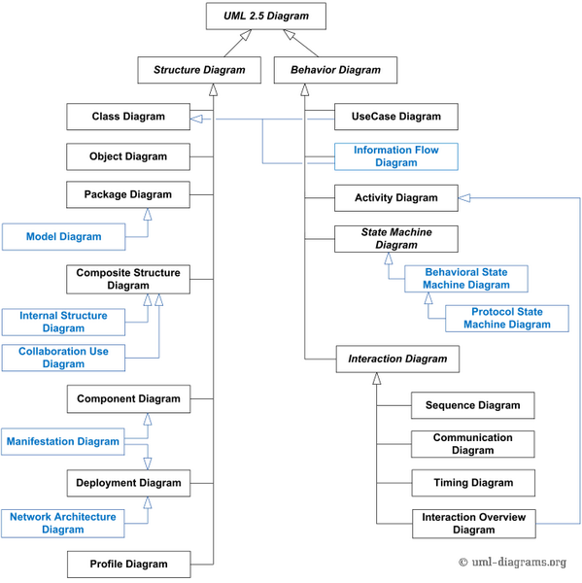
Diagrame UML
Note, items in blue are not part of official taxonomy of UML 2.5 diagrams.
Notes:
UML specification defines two major kinds of UML diagram: structure diagrams and behavior diagrams.
Structure diagrams show the static structure of the system and its parts on different abstraction and implementation levels and how they are related to each other. The elements in a structure diagram represent the meaningful concepts of a system, and may include abstract, real world and implementation concepts.
Behavior diagrams show the dynamic behavior of the objects in a system, which can be described as a series of changes to the system over time.

Slide 53
Principalele diagrame UML
Diagram name | Used to ...
Structure Diagrams Class Package Deployment Component | Illustrate the relationships between classes Group other UML elements together to form higher-level constructs Show the physical architecture of the system; can also be used to show software components being deployed onto the physical architecture Illustrate the physical relationships among the software components
Behavioral Diagrams Activity Sequence Communication Interaction Overview State Machine Use-Case | Illustrate business workflows independent of classes, the flow of activities in a use case, or detailed design of a method Model the behavior of objects within a use case; focuses on the time-based ordering of an activity Model the behavior of objects within a use case; focus on the communication among a set of collaborating objects of an activity Illustrate an overview of the flow of control of a process Examine the behavior of one class Capture business requirements for the system and illustrate the interaction between the system and its environment

Slide 54
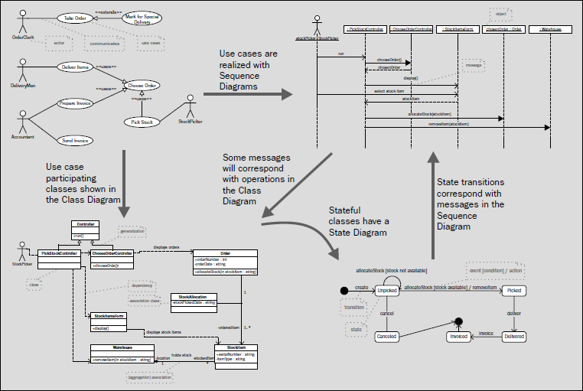
Diagrame UML

Slide 55
Moduri de utilizare a UML
Three ways of applying UML:
UML as sketch – Informal and incomplete diagrams created to explore difficult parts of problem or solution space, exploiting the power of visual languages. (often hand made)
UML as blueprint – Relatively detailed design diagrams used either for reverse engineering to visualize and better understanding existing code in UML diagrams, or for code generation (forward engineering).
UML as programming language – Complete executable specification of a software system in UML. Executable code will be automatically generated, but is not normally seen or modified by developers. This use is still under development.
Executable UML

Slide 56
Moduri de utilizare a UML
In the CASE (Computer Aided Software Engineering) tool world:
forward engineering - means the generation of code from diagrams;
reverse engineering - means generation of diagrams from code and
round-trip engineering - closes the loop the tool supports generation in either direction and can synchronize between UML diagrams and code, ideally automatically and immediately as either is changed.

Slide 57
Webografie
http://ima.udg.edu/~sellares/EINF-ES2/uml2_diagrams.pdf
http://www.uml.org/
https://www.geeksforgeeks.org/introduction-of-object-oriented-programming/
https://www.youtube.com/watch?v=m_MQYyJpIjg

